Slide 1

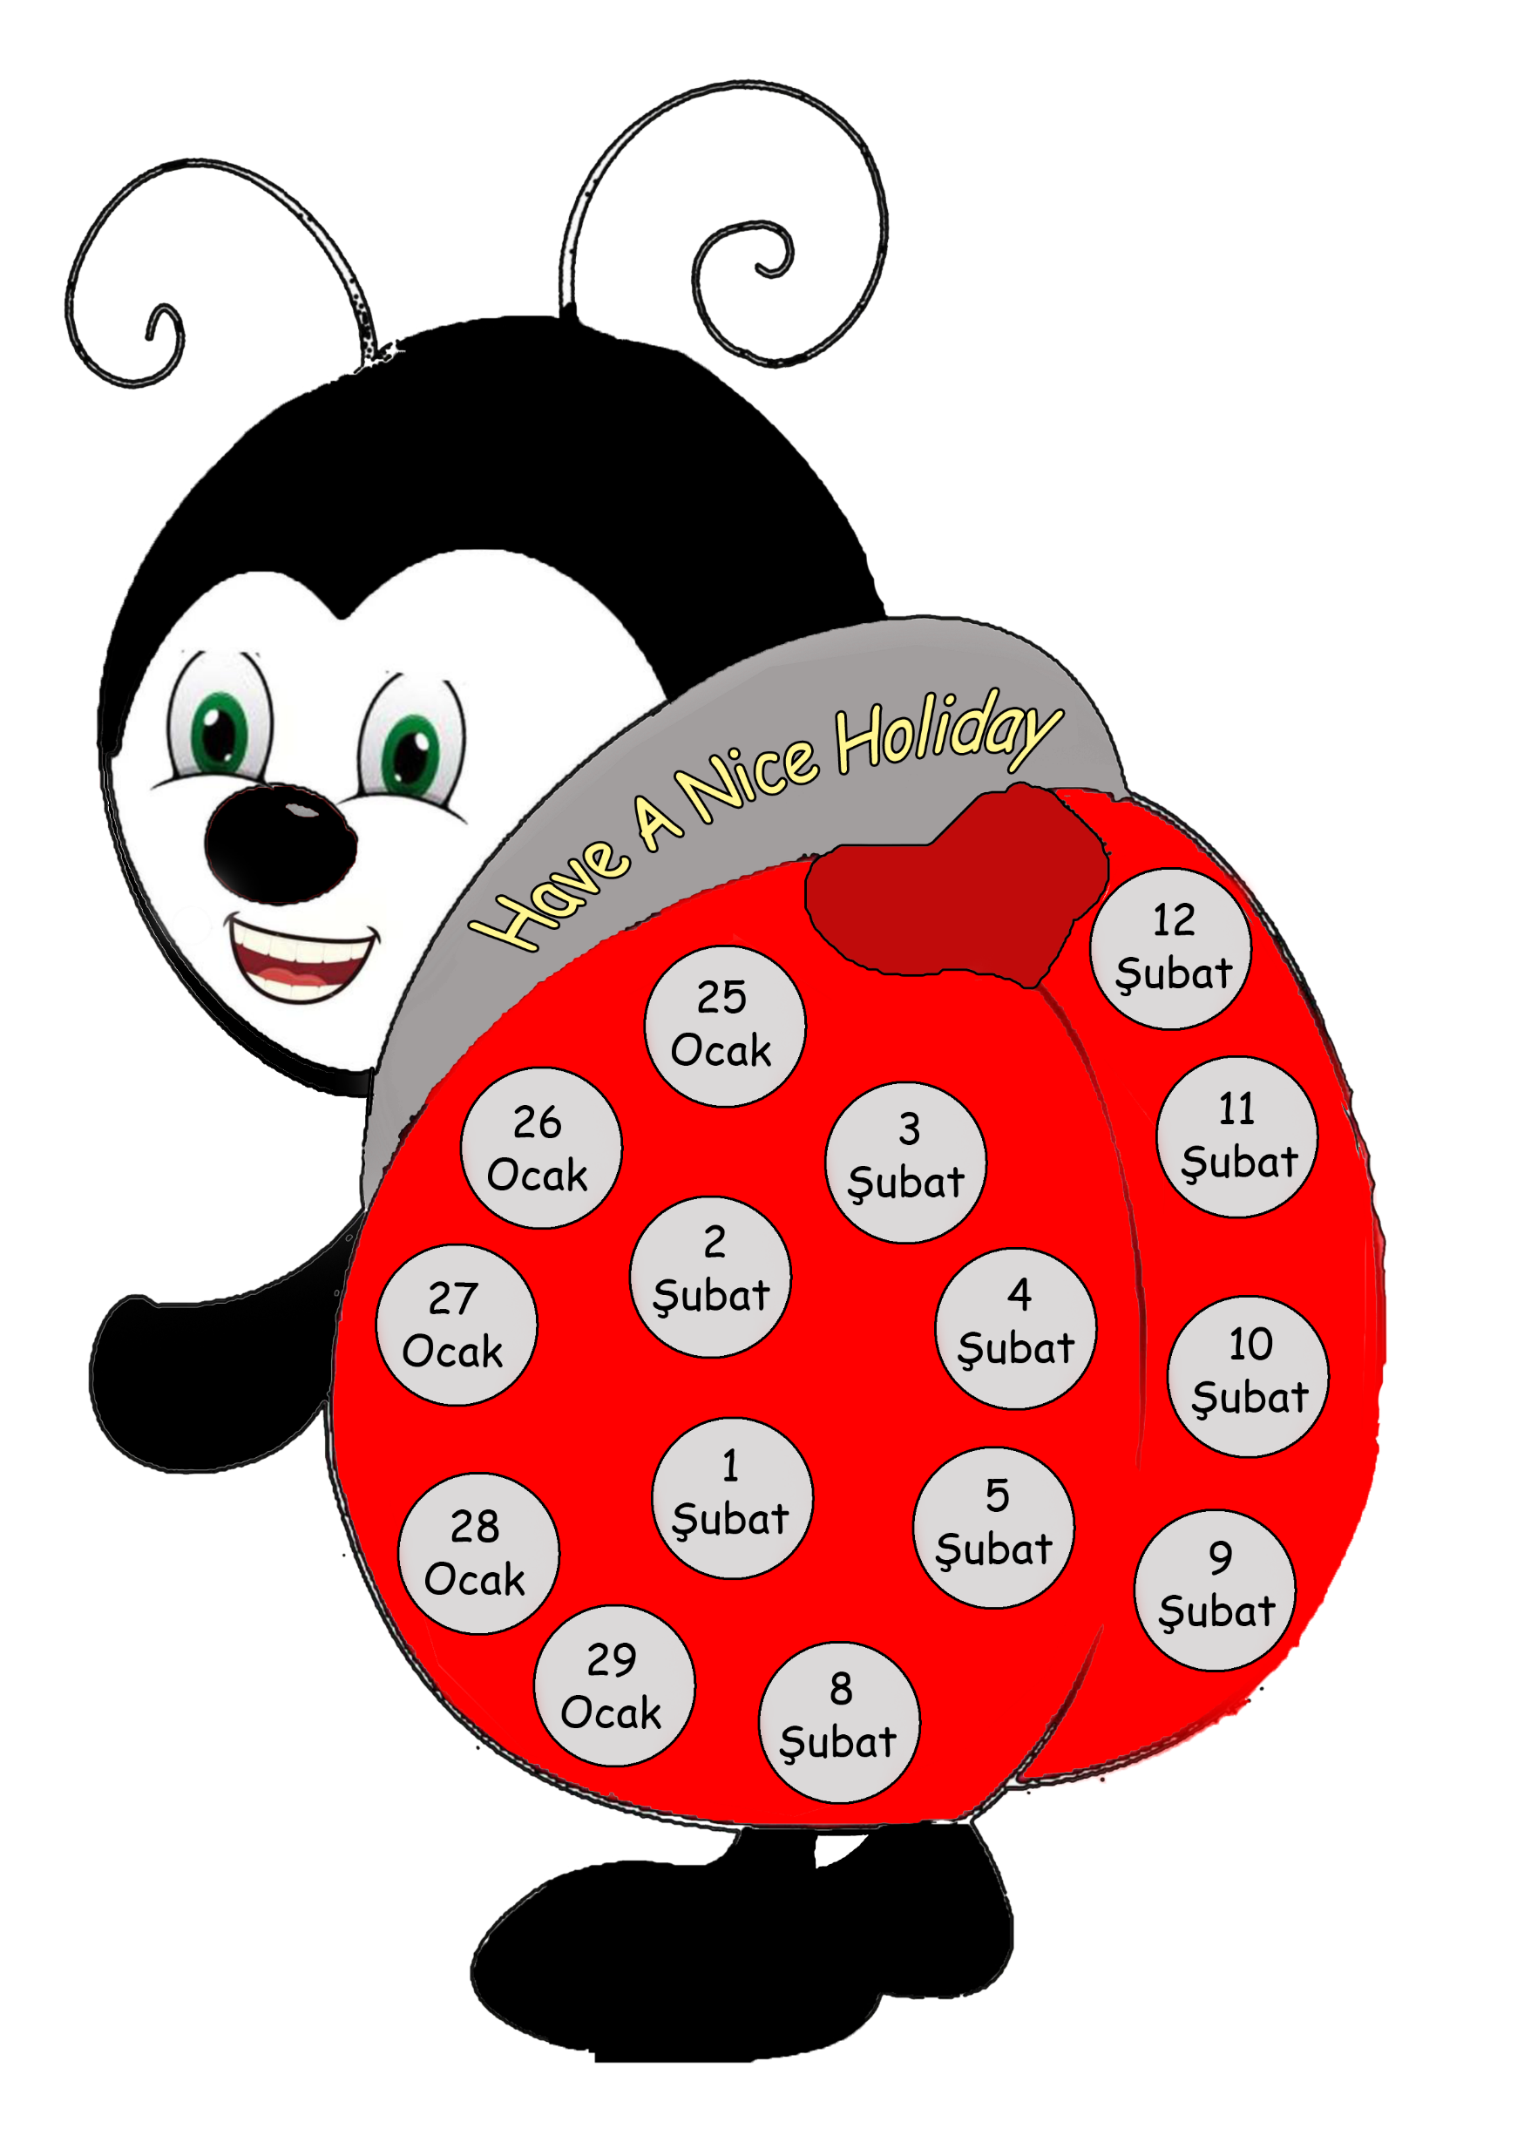

Today is
4th Grade
Exit

Slide 2
Day 1
See you
tomorrow
My English Homework
(25 Ocak)
* 1. ünitede (Classroom Rules) öğrendiğimiz 5 cümle belirleyip anlamlarıyla birlikte yazınız.
1- Clean the board= Tahtayı sil.
2-
3-
4-
5-

Slide 3
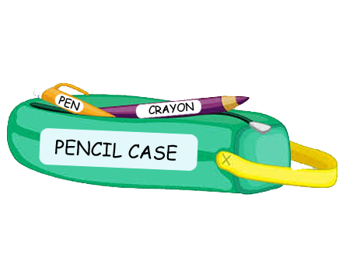

Day 2
See you
tomorrow
My English Homework
(26 Ocak)
* Çantanızdaki okul eşyalarınızın her türünden birine etiket yapıştırıp İngilizce karşılıklarını yazınız.

Slide 4
Day 3
See you
tomorrow
My English Homework
(27 Ocak)
* 5’er 5’er 60’a kadar yazınız.
5 - 10 - 15 - 20 - 25 - 30
five
35 - 40 - 45 - 50 - 55 - 60

Slide 5

Day 4
See you
tomorrow
My English Homework
(28 Ocak)
* Ders kitabımızın 2. ünitesinde verilmeyen 5 ülke seçerek bayraklarını çizin(kes-yapıştır da olabilir), ülke ve milliyet isimlerinin İngilizce karşılıklarını belirtin.
1- 2- 3-
Azerbaijan -Azerbaijani
4- 5-

Slide 6

Day 5
See you
on Monday
My English Homework
(29 Ocak)
* Farklı 3 milletten bir çocuk seçerek tanıtın.
1- 2- 3-
She is Eva.
She is ten years old.
She is from Italy.
She is Italian.

Slide 7
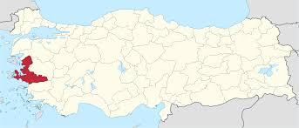
Day 6
See you
tomorrow
My English Homework
(1 Şubat)
* Ülkemizin farklı yönlerinde bulunan 4 şehir seçip cümle kurarak belirtin.
1- 2-
İzmir is in the west of Turkey.
3- 4-

Slide 8
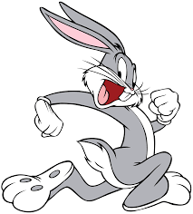
Day 7
See you
tomorrow
My English Homework
(2 Şubat)
*Bir çizgi film karakteri seçin. Yapabildiği ve yapamadığı şeylerle ilgili (can- can’t kullanarak) 4 cümle yazın.
Örnek= Bugs Bunny can run fast. It can jump high.
It can’t fly. It can’t climb trees.
1- 2-
3- 4-

Slide 9
Day 8
See you
tomorrow
My English Homework
(3 Şubat)
* «Can – can’t – but» içeren 3 cümle kurunuz.
Örnek= A bird can fly but it can’t swim.
1-
2-
3-

Slide 10
Day 9
See you
tomorrow
My English Homework
(4 Şubat)
* like – hate - love – don’t like(dislike)
Yukarıda verilenleri sevme derecesine göre en üstten en alta doğru sıralayın ve birer cümlede kullanın.
1- love I love singing songs.
2-
3-
4-

Slide 11
Day 10
See you
on Monday
My English Homework
(5 Şubat)
* «like – don’t like – but» içeren 3 cümle kurunuz.
Örnek= I like dancing but I don’t like playing chess.
1-
2-
3-

Slide 12
Day 11
See you
tomorrow
My English Homework
(8 Şubat)
*Akşamları yaptığın 4 aktiviteyi cümle kurarak yaz.
1- I read a book in the evening.
2-
3-
4-

Slide 13
Day 12
See you
tomorrow
My English Homework
(9 Şubat)
* Bir günde yaptığınız belli başlı şeyleri saat belirterek ve cümle kurarak anlatınız.
1- I get up at eight o’clock.

Slide 14
Day 13
See you
tomorrow
My English Homework
(10 Şubat)
* Aşağıdaki bölümlere gelebilecek 3’er tane zaman bildiren kelime yazın.
1- the morning 1- 1-
2- 2- 2-
3- 3- 3-
in
on
at

Slide 15
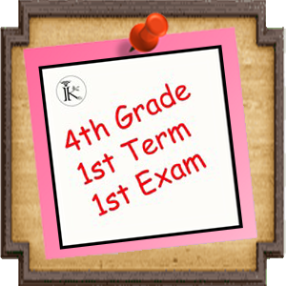
Day 14
See you
tomorrow
My English Homework
(11 Şubat)
Bu sene pandemi nedeniyle değerlendirme sınavlarımızı yapamadık. Aşağıdaki görsele tıklayarak 1. dönem 1. sınav için hazırladığım sınavın çıktısını alarak gerçek sınavdaymışsınız gibi çözmeye çalışın. Bitirdikten sonra «Finish»e basarak cevaplarınızı kontrol edin. 85 üzeri aldığınızda ekran görüntüsünü alıp diğer ödevlerle beraber hafta sonunda Eba’daki ödev grubumuzdan toplu olarak bana gönderin.

Slide 16
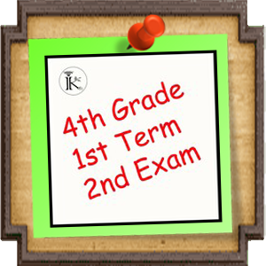
Day 15
See you
at school
My English Homework
(12 Şubat)
Bu sene pandemi nedeniyle dönem sonu değerlendirme sınavımızı da yapamadık. Aşağıdaki görsele tıklayarak 1. dönem 2. sınav için hazırladığım sınavın çıktısını alarak gerçek sınavdaymışsınız gibi çözmeye çalışın. Bitirdikten sonra «Finish»e basarak cevaplarınızı kontrol edin. 85 üzeri aldığınızda ekran görüntüsünü alıp diğer ödevlerle beraber hafta sonunda Eba’daki ödev grubumuzdan toplu olarak bana gönderin.

Slide 17


